Slide 1
PALERMO – Novembre 2019
Dipartimento della Funzione Pubblica
LABORATORIO
Il Manuale dei Controlli di primo livello
del POR FESR Sicilia 2014 - 2020
Raffaele Colaizzo – Esperto Formez PA

Slide 2
Sommario
1) Basi giuridiche e tecniche dell'attività di controllo di primo livello. Struttura e inquadramento del Manuale dei Controlli di primo livello del POR FESR Sicilia 2014-2020. Aspetti organizzativi.
2) Tipologie, contenuti essenziali, modalità di svolgimento e sviluppo temporale dei controlli di primo livello. Controlli documentali, controlli in loco e campionamento per i controlli in loco. Controlli di sistema e controlli di qualità.
3) Inquadramento e presentazione generale degli elementi specifici di controllo (appalti pubblici, aiuti di Stato, altri elementi). Inquadramento e presentazione generale della regolamentazione in materia di spese ammissibili e di rendicontazione.
4) Dichiarazione di affidabilità e riepilogo annuale delle relazioni di audit finali e dei controlli effettuati.
L'ultima versione del «Manuale dei Controlli di primo livello del PO FESR» è stata approvata con DDG n. 572 / A7 DRP del 28 ottobre 2019

Slide 3
4. Per quanto concerne la gestione finanziaria e il controllo del programma operativo, l'AdG:
a) verifica che i prodotti e servizi cofinanziati siano stati forniti, che i beneficiari abbiano pagato le spese dichiarate e che queste ultime siano conformi al diritto applicabile, al programma operativo e alle condizioni per il sostegno dell'operazione;
b) garantisce che i beneficiari coinvolti nell'attuazione di operazioni rimborsate sulla base dei costi ammissibili effettivamente sostenuti mantengano un sistema di contabilità separata o una codificazione contabile adeguata per tutte le transazioni relative a un'operazione;
c) istituisce misure antifrode efficaci e proporzionate, tenendo conto dei rischi individuati;
d) stabilisce procedure per far sì che tutti i documenti relativi alle spese e agli audit necessari per garantire una pista di controllo adeguata siano conservati secondo quanto disposto all'articolo 72, lettera g);
e) prepara la dichiarazione di affidabilità di gestione e la sintesi annuale di cui all'articolo 59, paragrafo 5, lettere a) e b), del regolamento finanziario.
Reg. 1303 / 2013 (RDC)
Articolo 125 “Funzioni
dell'Autorità di Gestione”, comma 4

Slide 4
5. Le verifiche ai sensi del paragrafo 4, primo comma, lettera a), comprendono le seguenti procedure:
a) verifiche amministrative rispetto a ciascuna domanda di rimborso presentata dai beneficiari;
b) verifiche sul posto delle operazioni.
La frequenza e la portata delle verifiche sul posto sono proporzionali all'ammontare del sostegno pubblico a un'operazione e al livello di rischio individuato da tali verifiche e dagli audit effettuati dall'autorità di audit per il sistema di gestione e controllo nel suo complesso.
6. Le verifiche sul posto di singole operazioni ai sensi del paragrafo 5, primo comma, lettera b), possono essere svolte a campione.
7. Qualora l'autorità di gestione sia anche un beneficiario nell'ambito del programma operativo, le disposizioni relative alle verifiche di cui al paragrafo 4, primo comma, lettera a), garantiscono un'adeguata separazione delle funzioni.
Reg. 1303 / 2013 (RDC)
Articolo 125 “Funzioni
dell'Autorità di Gestione”, commi 5, 6 e 7

Slide 5
Struttura di base del Manuale dei Controlli di primo livello del FESR
Obiettivi, organizzazione, modalità e tempi, tipologie
Controlli di sistema e controlli di qualità dell'UMC/UC
Elementi specifici di controllo (Appalti pubblici, aiuti di stato, etc.)
Spese ammissibili: criteri e norme specifiche
Dichiarazione di affidabilità di gestione e riepilogo annuale

Slide 6
Le Check list
allegate al Manuale
A) Beni e servizi a titolarità, Beni e servizi a regia
B) Aiuti
1. Verifica della selezione dei progetti
2. Verifica delle procedure di affidamento
A) Affidamenti Dlgs n. 50 / 2016
B) Affidamenti Dlgs n. 163 / 2006
A) Opere, beni e servizi
B) Aiuti
3. Verifica delle domande di rimborso
Include la verifica dei Progetti Generatori di Entrate, degli Aiuti e del rischio di frodi
A) Missioni
B) Personale esterno
C) Personale Interno
4. Personale
e missioni
(continua)

Slide 7
A) Opere, beni e servizi
B) Aiuti
5. Verifiche sul posto
6. Controlli ex post
Sono i controlli effettuati dall’Area 7 del DRP per verificare l’efficienza e la regolarità del lavoro delle UMC
7. Verifica di sistema
Sono le verifiche effettuate dai CdR per testare la qualità dei controlli effettuati dalle UMC
8. Controlli di qualità
9. Strumenti finanziari
10. Credito di imposta

Slide 8
Le fasi e i contenuti dei controlli

Slide 9
Fase 1
Le verifiche preliminari sugli Avvisi
I CdR, una volta completata la stesura degli Avvisi, per il tramite degli UCO li sottopongono ad una verifica preliminare di coerenza e conformità da parte dei Responsabili di Asse (RdA) del DRP, che si avvalgono anche del supporto del NVVIP.
La verifica di primo livello riguarda l'esistenza del parere di conformità
1
2
3
4
5
Verifica preliminare
Verifica della selezione
Verifica amministrativa durante l'attuazione
Verifica in loco durante la realizzazione
Verifica in loco dopo la realizzazione

Slide 10
il DG del CdR competente, anche per il tramite dell'UCO, trasmette alla AcAdG la richiesta della verifica allegando la proposta di Avviso e gli Allegati.
La verifica è svolta dall'AcAdG per il tramite dei suoi Uffici – Servizi competenti del DRP, che possono avvalersi del supporto del NVVIP
L'AcAdG esamina l'Avviso in base a quattro criteri: coerenza programmatica, conformità a requisiti e criteri di selezione, conformità alle disposizioni del Manuale di Attuazione (es. schema di bando, chiarezza, etc.) compatibilità con le norme sugli aiuti di Stato.
Entro 20 giorni dal ricevimento della documentazione, l'AcAdG esprime il proprio parere (vale il silenzio assenso). L'Autorità può richiedere modifiche o integrazioni.
Al termine del «contraddittorio» l'AcAdG formula un parere (positivo o negativo), che andrà menzionato nel provvedimento di approvazione dell'Avviso.
In caso di parere negativo l'Avviso può essere pubblicato sotto la responsabilità del DG competente. Questo viene annotato nella Dichiarazione di affidabilità di gestione.
Come funziona
la verifica preliminare
di coerenza e conformità ^{(*)}
(*) V. il paragrafo 2.3.1 del Manuale dei Controlli e i Paragrafi 4.2.2 (aiuti) e 5.2.2 (OO.PP.) del Manuale di Attuazione

Slide 11
Fase 2
Verifiche della procedura di selezione dei progetti
Verifica preliminare
Verifica della selezione
Verifica amministrativa durante l'attuazione
Verifica in loco durante la realizzazione
Verifica in loco dopo la realizzazione
1
2
3
4
5
Prima dell'erogazione del primo pagamento, l'UMC/UC controlla che le procedure di selezione adottate siano conformi alla normativa vigente ed abbiano rispettato tutte le prescrizioni e le procedure previste, in modo da garantire che le operazioni destinate a beneficiare di un finanziamento siano state selezionate conformemente a procedure e criteri adeguati, che siano non discriminatorie e trasparenti, che tengano conto di principi quali la parità fra uomini e donne e lo sviluppo sostenibile, che siano conformi alle vigenti norme nazionali e della UE e che rientrino nell'ambito di applicazione dei Fondi per l'intero periodo di attuazione

Slide 12
È stato rilasciato il parere di conformità (positivo o negativo), in caso di Avviso?
È stata assicurata la correttezza e coerenza dell’Avviso rispetto alle norme e agli atti di programmazione, per quanto riguarda la sua definizione, l'approvazione e la pubblicità?
Il processo di selezione delle istanze è stato regolare e adeguatamente documentato, per quanto riguarda l'istruttoria, la nomina della Commissione, l‘applicazione dei criteri, la valutazione dei progetti e gli altri aspetti?
I ricorsi sono stati debitamente trattati?
Nel caso di operazioni non selezionate attraverso avvisi, sono state seguite le procedure previste? Sono state rispettati i dispositivi relativi ai progetti retrospettivi?
Quesiti chiave per la verifica della selezione

Slide 13
Fase 3
Verifiche amministrative durante l'attuazione del progetto
Queste verifiche comportano in primo luogo il controllo della coerenza e della conformità delle procedure di affidamento della realizzazione delle opere o dell'acquisizione di beni e servizi da parte dei beneficiari ai soggetti attuatori
Vengono quindi controllate le domande di rimborso presentate dai beneficiari, intermedie e finali, in base alla verifica della richiesta di pagamento e dei documenti giustificativi o dalle condizioni previste in caso di utilizzo delle opzioni di semplificazione dei costi
1
2
3
4
5
Verifica preliminare
Verifica della selezione
Verifica amministrativa durante l'attuazione
Verifica in loco durante la realizzazione
Verifica in loco dopo la realizzazione

Slide 14
È stato nominato il RUP presso il soggetto beneficiario?
È stata assicurata la conformità degli atti di gara rispetto ai contenuti della proposta progettuale selezionata nonché della convenzione tra la Regione Siciliana ed il beneficiario, in particolare per quanto riguarda le fonti finanziarie, i contenuti dell'affidamento, il rispetto dei criteri di selezione, il rispetto dei principi trasversali?
È stata assicurata la coerenza e correttezza della gara rispetto alla normativa comunitaria, nazionale e regionale pertinente ?
Le eventuali procedure d'urgenza adottate sono motivate ?
Gli atti di gara sono chiari e completi, contenendo indicazioni puntuali, coerenti e conformi alle norme vigenti circa i requisiti per la partecipazione, i criteri di selezione e di valutazione delle offerte, le procedure di valutazione delle offerte presentate, la fase di approvazione dei risultati della valutazione, le forme di pubblicizzazione degli esiti delle procedure ?
Le eventuali variazioni contrattuali intervenute sono conformi e legittime?
È stata rispettata la normativa su pubblicità e informazione ?
Quesiti chiave per le verifiche amministrative
Affidamenti

Slide 15
Sussiste la documentazione amministrativa relativa all'operazione, necessaria a dimostrare il suo corretto finanziamento a valere sul Programma e che giustifica il diritto all'erogazione del contributo al Beneficiario ovvero il pagamento al fornitore ?
È stata assicurata la coerenza della spesa rispetto al progetto cofinanziato ? È verificato che ogni singolo giustificativo di spesa – o quota parte di esso – sia specificatamente riferibile al progetto cofinanziato ?
È stato assicurato il rispetto delle norme comunitarie e nazionali in materia di appalti, norme ambientali, etc.
La documentazione giustificativa di spesa è completa e coerente (comprendendo almeno fatture quietanzate o documentazione contabile equivalente), ai sensi della normativa nazionale e comunitaria di riferimento, rispetto al Programma, al bando di selezione/bando di gara, al contratto/convenzione e a sue eventuali varianti ?
La documentazione giustificativa di spesa è corretta dal punto di vista normativo (civilistico e fiscale) ?
La spesa è ammissibile in quanto sostenuta nel periodo consentito dal Programma ?
Quesiti chiave per le verifiche amministrative
Spesa dei beneficiari

Slide 16
La spesa è ammissibile in quanto riferibile alle tipologie di spesa consentite congiuntamente dalla normativa nazionale e comunitaria di riferimento, dal Programma, dal bando di selezione/di gara, dal contratto/convenzione e da sue eventuali varianti ?
È verificato il rispetto dei limiti di spesa ammissibile a contributo previsti dalla normativa comunitaria e nazionale di riferimento (es. dal regime di aiuti a cui l'operazione si riferisce), dal Programma, dal bando di selezione/bando di gara, dal contratto/convenzione e da sue eventuali varianti ?
È verificata l'assenza di cumulo del contributo richiesto con altri contributi non cumulabili ?
Quesiti chiave per le verifiche amministrative
Spesa dei beneficiari

Slide 17
Fase 4
Verifiche in loco durante la realizzazione del progetto
Verifica preliminare
Verifica della selezione
Verifica amministrativa durante l'attuazione
Verifica in loco durante la realizzazione
Verifica in loco dopo la realizzazione
1
2
3
4
5
I controlli possono essere effettuati su base campionaria ed hanno l'obiettivo di accertare l'effettività e la correttezza della spesa, nonché a completare la verifica di elementi che non possono essere accertati mediante le verifiche amministrative. Esse riguardano la corretta esecuzione dei lavori, delle opere e dei beni finanziati, la realtà dell'operazione, la consegna del prodotto o del servizio nel rispetto di termini e condizioni previste, l'avanzamento fisico, il rispetto delle norme dell'UE in materia di pubblicità e l'esame della documentazione di spesa e contabile in originale relativa alle domande di rimborso presentate
Questi controlli sono effettuati dalle UMC, avvalendosi anche delle Unità Operative Periferiche (UOP) presso gli uffici regionali decentrati (Genio Civile, Ispettorati Tecnici, Soprintendenze) e dagli organismi di collaudo. In particolare, gli uffici del Genio Civile saranno competenti per quanto riguarda i controlli sulle operazioni relative ai macroprocessi OOPP / Beni / Servizi a regia e a titolarità.

Slide 18
È verificata l’esistenza e l’operatività del beneficiario selezionato?
È presente presso la sede del beneficiario tutta la documentazione amministrativo-contabile in originale, compresa la documentazione giustificativa di spesa, prescritta dalla normativa comunitaria e nazionale, dal Programma, etc.
Esiste presso il beneficiario una contabilità separata relativa alle spese sostenute?
Per quanto riguarda l’avanzamento, l'opera pubblica o la fornitura di beni e servizi oggetto del cofinanziamento è ad uno stadio di corretta esecuzione o è completata, in linea con la documentazione presentata dal beneficiario a supporto della rendicontazione e della richiesta di erogazione del contributo ?
È assicurata la conformità delle opere, beni o servizi oggetto del cofinanziamento rispetto a quanto previsto dalla normativa comunitaria e nazionale, dal POR FESR Sicilia 2014/2020, dalla procedura di selezione dell'operazione, dalla Convenzione / Contratto stipulato tra AdG, OI e beneficiario, dal bando di gara attivato dal beneficiario, dal Contratto stipulato dal beneficiario con il fornitore ?
Sono stati adempiuti gli obblighi di informazione previsti dalla normativa comunitaria, dal Programma e dalla Strategia di Comunicazione ?
È assicurata la corrispondenza di ogni singolo giustificativo di spesa – o quota parte di esso – al progetto cofinanziato ? È verificata l'assenza di cumulo con eventuali altre agevolazioni ?
Quesiti chiave per i controlli in loco

Slide 19
Le fasi del controllo sul posto
Paragrafo 2.5.2 del Manuale
Resoconto della verifica
Viene effettuato mediante la compilazione di una check list di controllo e redazione di un rapporto, che descrive le attività di controllo svolte e i relativi risultati.
Analisi preliminare
Riguarda l'analisi dei dati relativi all'operazione da controllare (anche con riguardo all'avanzamento finanziario, fisico e procedurale) e della documentazione tecnica ed amministrativa già in possesso dell'AdG
Gestione degli esiti
La spesa non viene inclusa nei conti certificati se le verifiche non sono completate. La rilevazione di irregolarità in spesa certificata si associa a misure correttive
1
2
3
4
5
Notifica
La notifica permette al beneficiario di mettere a disposizione personale e documenti. In alcuni casi la verifica può essere effettuata senza preavviso
Esecuzione della verifica sul posto
La verifica – precedentemente notificata al beneficiario – viene compiuta mediante un sopralluogo. La verifica procede: (a) al controllo di tutta la documentazione contabile ed amministrativa in originale nonché della documentazione tecnica contenuta nel fascicolo dell'operazione (b) al sopralluogo nel cantiere, qualora l'intervento sia ancora in fase di realizzazione, o al sito in cui l'intervento è stato realizzato. Il sopralluogo viene registrato in un apposito verbale.

Slide 20
Le verifiche sul posto
Tempi e responsabilità
L'UMC predispone annualmente un programma dei controlli da effettuare in loco sulle operazioni sulla base di un'adeguata analisi di rischio, inserendo i documenti relativi a questa fase sul SI e rendendoli disponibili agli utenti abilitati
Termine delle verifiche amministrative
Completamento dei documenti per la chiusura dei conti
Possono essere effettuate verifiche in loco preventive per verificare la capacità di un richiedente, senza che questo costituisca una sostituzione delle operazioni selezionate per il finanziamento
Le verifiche in loco sono generalmente effettuate quando l'operazione è ben avviata dal punto di vista materiale e finanziario, anche per favorire l'adozione di misure correttive e prevenire l'eventuale certificazione di spese irregolari.
La tempistica delle verifiche in loco è determinata anche dalla natura, dalle caratteristiche specifiche di un'operazione, dall'importo del sostegno pubblico, dal livello di rischio e dalla portata delle verifiche amministrative

Slide 21
Le fasi del controllo
Verifiche in loco dopo la realizzazione del progetto
Questa tipologia dei controlli di primo livello riguarda l'accertamento del mantenimento, ad opera dei beneficiari, di condizioni e requisiti rilevanti per la giustificazione del contributo pubblico al finanziamento dell'operazione (es. stabilità dell'operazione, vincoli in caso di aiuti di stato, numero di nuovi addetti in caso di aiuti alle imprese, etc.).
1
2
3
4
5
Verifica preliminare
Verifica della selezione
Verifica amministrativa durante l'attuazione
Verifica in loco durante la realizzazione
Verifica in loco dopo la realizzazione

Slide 22
Lo sviluppo temporale dei controlli
Paragrafo 2.3.2 del Manuale
Verifiche della procedura di selezione dei progetti | Verifiche amministrative durante l'attuazione del progetto | Verifiche in loco durante la realizzazione del progetto | Verifiche in loco dopo la realizzazione del progetto
Prima dell'erogazione del primo pagamento al beneficiario | Prima della presentazione della certificazione delle spese alla Commissione | Successivamente alla verifica documentale delle domande di rimborso | Secondo la tempistica prevista per i diversi adempimenti
Entro 20 giorni dalla presentazione della richiesta di anticipazione presentata dal beneficiario | Entro 90 giorni dal ricevimento della Domanda di Rimborso | Entro 90 giorni dalla data di estrazione del campione dei progetti da controllare | A seconda del vincolo previsto (stabilità delle operazioni, aiuti di stato, ingegneria finanziaria, etc.)

Slide 23
Le aree critiche
Discussione
Tipologie di verifica | Accesso ai dati | Chiarezza delle norme | Competenze | Organizzazione | Elementi specifici
Conformità
Selezione
Verifiche amministrative / Affidamenti
Verifiche amministrative / Spesa dei beneficiari
Controlli in loco durante
Controlli in loco ex post

Slide 24
Controlli di sistema
e controlli di qualità

Slide 25
I controlli di sistema
Paragrafo 3.1 del Manuale
Area 7 AdG
UMC / UC
1. Il DRP individua le UMC/UC da sottoporre a verifica sulla base di: (a) individuazione di errori o irregolarità da parte dei diversi soggetti responsabili dei controlli, (b) avanzamento finanziario delle spese certificate da parte del CdR corrispondente (c) volume finanziario gestito (d) innovatività delle procedure gestite (e) numero di procedimenti attivati.
2. Una volta individuata l'UMC/UC da sottoporre a controllo, l'Area 7 del DRP la informa preventivamente e concorda la data per il controllo
3. La verifica viene effettuata in primis sugli aspetti organizzativi e successivamente su alcune operazioni, campionate su base casuale rispetto ai progetti per i quali è stata registrata spesa certificata, esaminando il il corretto operato da parte dell'UMC/UC riguardo a procedure di selezione e/o di gara e le diverse fasi di attuazione degli interventi
4. L'Area 7 del DRP produce, a conclusione della verifica, un report che consente di evidenziare eventuali criticità nei processi di accertamento della qualità dei controlli di primo livello - e di proporre, se necessario, delle misure correttive

Slide 26
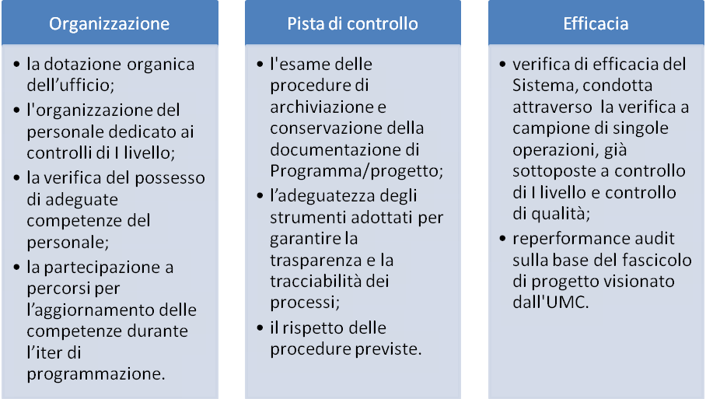
I controlli di sistema
La verifica degli aspetti organizzativi

Slide 27
I controlli di qualità dell'UMC
Paragrafo 3.2 del Manuale
I CdR verificano periodicamente la qualità delle attività di controllo di primo livello, con l'ausilio di una check list apposita
Viene verificata in primo luogo la qualità dei controlli condotti sulle procedure di selezione, sia per le operazioni a titolarità che per le operazioni a regia regionale
Viene inoltre verificata la qualità dei controlli condotti sulle operazioni, relativamente ai quali viene richiesto di accertare la completezza documentale e informativa dei processi di controllo atta a giustificarne gli esiti

Slide 28
Il campionamento

Slide 29
Il processo di campionamento
Paragrafo 2.6 del Manuale
Le UMC procedono al campionamento due volte l'anno e lo comunicano all'Area Controlli: entro il 31.1 per le operazioni rientranti nella domande di pagamento presentate tra 1.7 e 31.12; entro il 31.7 per le operazioni rientranti nelle domande di pagamento presentate tra il 1.1 il 30.6
1
2
3
Definizione della “popolazione”: tutte le operazioni che hanno già superato le verifiche amministrative
Analisi del rischio intrinseco e di controllo, anche con l'ausilio dei risultati delle verifiche amministrative
Stratificazione della popolazione in base alla tipologia del macroprocesso ed alla tipologia del beneficiario
6
5
4
Estrazione casuale ed elenco delle operazioni estratte
Applicazione di ulteriori criteri di stratificazione
Determinazione della numerosità dei singoli strati all'interno del campione
7
8
9
7
7
Rapporto di campionamento
Controllo delle operazioni selezionate nel campione
Proiezione dei risultati sull'intera popolazione

Slide 30
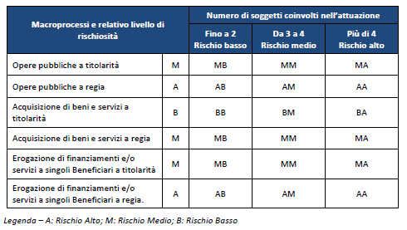
La costruzione del campione
La valutazione dei rischi connessi alla tipologia di operazione (Passaggio 1)
Alto rischio
Operazioni AA, AM, MA
Medio rischio
Operazioni BA, MM, AB
Basso rischio
Operazioni BM, BB, MB

Slide 31
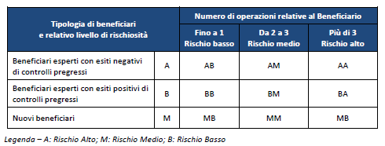
La costruzione del campione
La valutazione dei rischi connessi al Beneficiario (Passaggio 2)
Alto rischio
Operazioni AA, AM, MA
Medio rischio
Operazioni BA, MM, AB
Basso rischio
Operazioni BM, BB, MB

Slide 32
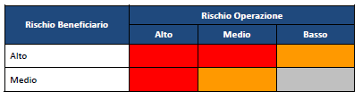

La costruzione del campione
La valutazione del rischio congiunto (Passaggio 3)
La dimensione del campione varia fra i diversi strati in funzione del rischio: ad esempio, il 25% delle operazioni ad alto rischio, il 20% delle operazioni a medio rischio, il 10% delle operazioni a basso rischio.
Se il tasso di errore è superiore al 2%, il controllore procede ad un campionamento supplementare.
Se il tasso di errore è superiore al 10%, si procede alla verifica in loco di tutte le operazioni con le stesse caratteristiche

Slide 33
Il sistema ARACHNE
Paragrafo 3 del Manuale dei Controlli
Le UMC, mantenendo ferma la metodologia di estrazione e la dimensione del campione, potranno verificare che tra le operazioni estratte almeno il 15% fino ad un massimo del 30% di operazioni estratte, abbiano un rischio indicato da ARACHNE come alto o medio.
Se l'esito della procedura risulterà positivo le UMC convalideranno il campione, altrimenti, potranno individuare da ARACHNE le operazioni con rischio alto o medio da aggiungere al campione estratto.
ARACHNE è un sistema informatico integrato per la valutazione del rischio di frode sviluppato dalla Commissione Europea per supportare le attività di verifica delle Autorità di Gestione dei Fondi SIE.
ARACHNE permette di attribuire un punteggio di rischio a progetti, beneficiari e attuatori di un Programma Operativo.
Il Manuale prevede che ARACHNE sia utilizzato nella formazione del campione per le verifiche in loco.

Slide 34



Come funziona ARACHNE: le fonti
Fonti esterne
Fonti interne
Contiene informazioni dettagliate e confrontabili di oltre 200 milioni di aziende e società di tutto il mondo (informazioni finanziarie, azionariato e partecipazioni, anagrafica, ecc.)
Le AdG dei diversi Stati membri titolari di PO comunitari (Fondi FESR, FSE, FC e FEAD) alimentano ARACHNE con dati relativi ai progetti, beneficiari, contratti, contraenti e alla spesa sostenuta.
In Italia, per i PO FESR e FSE , il flusso dei dati verso ARACHNE avviene tramite il Sistema Nazionale di Monitoraggio, gestito dal MEF-RGS-IGRUE
Contiene informazioni su persone politicamente esposte, sentenze e sanzioni, delitti, attività illecite, etc.
VIES
Inforeuror
Sistemi Informativi della Commissione Europea su fisco e tassi di cambio

Slide 35
Come funziona ARACHNE: la valutazione del rischio
.
I dati di ARACHNE permettono di calcolare un centinaio di indicatori di rischio riferiti a sette categorie.
A ciascun progetto (aperto o chiuso) e/o a ciascun beneficiario viene assegnato un punteggio, relativo alle sette categorie ed al totale. Questo permette di costruire delle graduatorie in base al rischio di progetti / beneficiari di un Programma Operativo.
Appalti
Gestione dei contratti
Ammissibilità
Performance
Concentrazione
Ragionevolezza
Allerta di rischio reputazionale e frode

Slide 36
Come funziona ARACHNE: esempi di indicatori
Appalti
Tempo intercorso tra la pubblicazione e la firma del contratto
Importi dei contratti da procedure ristrette / costo totale del progetto
Gestione contrattuale
Subappaltatori con partita IVA non valida
Importo del contratto vs. fatturato annuo del contraente
Ammissibilità
Costi di progetto oltre il periodo di ammissibilità (prima della data di inizio)
Spese superiori al costo del progetto
Prestazione
Ore di formazione fornite vs. non fornite
Concentrazione
Beneficiari coinvolti in più progetti
Contraenti coinvolti in più programmi operativi
Ragionevolezza
Costi di amministrazione vs. costo del progetto
Assistenza finanziaria CE vs. fatturato del beneficiario
Allerta di rischio
Finanziari
Relazioni fra soggetti
Reputazionali
Sanzioni
Modifiche

Slide 37
Il sistema informativo

Slide 38
Il sistema di registrazione e conservazione informatizzata
Reg. 1303 / 2013 Articolo 125 “Funzioni dell'Autorità di Gestione”, comma 2 | L'Autorità di Gestione […] d) istituisce un sistema di registrazione e conservazione informatizzata dei dati relativi a ciascuna operazione, necessari per la sorveglianza, la valutazione, la gestione finanziaria, la verifica e l'audit, compresi i dati su singoli partecipanti alle operazioni, se del caso; e) garantisce che i dati di cui alla lettera d) siano raccolti, inseriti e memorizzati nel sistema di cui alla lettera d) […]
Reg. 1303 / 2013 Articolo 122 “Responsabilità degli Stati Membri”, comma 3 | 3. Gli Stati membri garantiscono che entro il 31 dicembre 2015 tutti gli scambi di informazioni tra beneficiari e un'autorità di gestione, un'autorità di certificazione, un'autorità di audit e organismi intermedi possano essere effettuati mediante sistemi di scambio elettronico di dati.

Slide 39
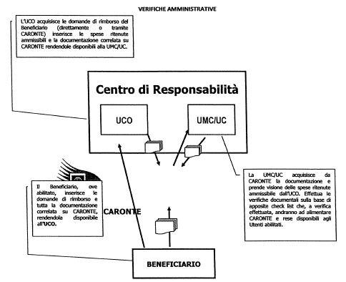
Verifiche amministrative e SI Caronte
1
2
3
L'UMC verifica la completezza di tutti i dati necessari ad assicurare una pista di controllo adeguata
Il Beneficiario inserisce le domande di rimborso e tutta la documentazione correlata su Caronte, rendendola disponibile all'UCO
L'UCO acquisisce le domande di rimborso ed inserisce le spese ritenute ammissibili e i documenti correlati su Caronte
4
L'UMC preleva da Caronte i documenti ed effettua le verifiche amministrative tramite check list che saranno inserite sul SI
Caronte consente la compilazione on line delle check list nella pagina di gestione di ciascun controllo, consentendo quindi la piena tracciabilità dei controlli effettuati

Slide 40
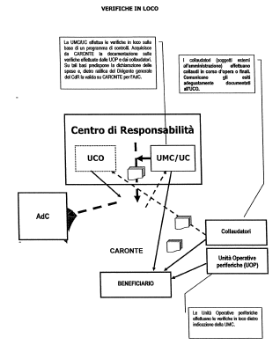
Verifiche in loco e SI Caronte
1
2a
2b
L'UMC elabora il programma delle verifiche in loco, in base al metodo di campionamento predisposto dal DRP e lo inserisce nel SI
Le Unità Operative periferiche effettuano le verifiche in loco dietro indicazione della UMC. I collaudatori effettuano collaudi in corso d'opera e finali.
Le Unità Operative periferiche effettuano le verifiche in loco dietro indicazione della UMC.
3
2c
L'UMC acquisisce da Caronte la documentazione sulle verifiche effettuate dalle UOP e dai collaudatori.
I collaudatori effettuano collaudi in corso d'opera e finali e comunicano gli esiti all'UCO
4
Caronte consente di registrare le attività connesse allo svolgimento delle verifiche sul posto, inserendo check list e verbali di sopralluogo
Sulla base dei documenti acquisiti, predispone la dichiarazione delle spese e, dietro ratifica del DG del CdR, la valida su Caronte per l'AdC

Slide 41
Elementi specifici
di controllo

Slide 42
Appalti pubblici
I macro-temi individuati dal Manuale
Adeguatezza del metodo di aggiudicazione utilizzato
Interdipendenza tra le diverse fasi dell'appalto (acquisizione di terreni, preparazione dell'area, connessioni ai servizi di pubblica utilità, ecc.)
Piani di finanziamento e disponibilità di co-finanziamento previsto
Scadenze per la presentazione delle offerte
Casi di aggiudicazione diretta dell'appalto
Rispetto delle regole in materia di pubblicità
Adeguatezza dei chiarimenti in merito alle offerte
Ricorso alla procedura negoziata e accelerata
Adeguatezza del calcolo del valore dell'appalto
Rispetto del termine di consegna concordato
Avvio di lavori prima della conclusione della procedura di gara

Slide 43
Appalti pubblici
Le domande chiave sui criteri
La fase di selezione e quella di aggiudicazione della procedura sono adeguatamente separate ?
È verificata la corretta applicazione dei criteri di selezione e aggiudicazione e la loro pubblicazione nell'avviso di gara o nel capitolato d'oneri ?
È escluso l'utilizzo, durante la valutazione, di criteri di selezione e aggiudicazione differenti da quelli pubblicati ?
I criteri di selezione utilizzati sono conformi rispetto ai principi fondamentali del trattato CE (trasparenza, non discriminazione, parità di trattamento) ?
Si esclude la presenza di criteri di selezione troppo dissuasivi e non legati all'oggetto del contratto ?
Si esclude l'utilizzo di specifiche tecniche discriminatorie o permessi nazionali richiesti al momento della presentazione delle offerte ?
È adeguata la documentazione in merito alle decisioni prese dalla commissione di valutazione ?

Slide 44
Appalti pubblici
Le domande chiave in fase di attuazione dell'appalto
Si è verificato che lavori supplementari o complementari siano stati aggiudicati direttamente senza una nuova gara d'appalto ?
Durante la fase di realizzazione, sono state apportate modifiche sostanziali alle condizioni essenziali del contratto ?
Si esclude che il progetto sia stato suddiviso per evitare procedure d'appalto a livello di UE ?
Esiste una pista di controllo adeguata ?

Slide 45
Aiuti di Stato
Verifica del tipo di aiuto
Aiuti de minimis
Sono gli aiuti, di ammontare non superiore ai 200.000 euro in tre esercizi finanziari, considerati ammissibili per la loro ininfluenza sugli scambi tra gli Stati membri. Sono normati dal Reg. (UE) 1407 / 2013.
Aiuti in esenzione
Sono gli aiuti che, per la loro verificata compatibilità, sono esentati dalla procedura di notifica. Sono normati dal Reg. (UE) 614/2014 (GBER), che ha ampliato la gamma degli aiuti esentati, semplificandone la concessione e riducendo la durata dell'iter procedurale per i beneficiari.
Aiuti notificati
45
Sono gli aiuti che rimangono sottoposti all'obbligo della notifica e che quindi vengono esaminati ed «autorizzati» della Commissione sotto il profilo della compatibilità. Sono normati principalmente dal Reg. (UE) 1589/2015.

Slide 46
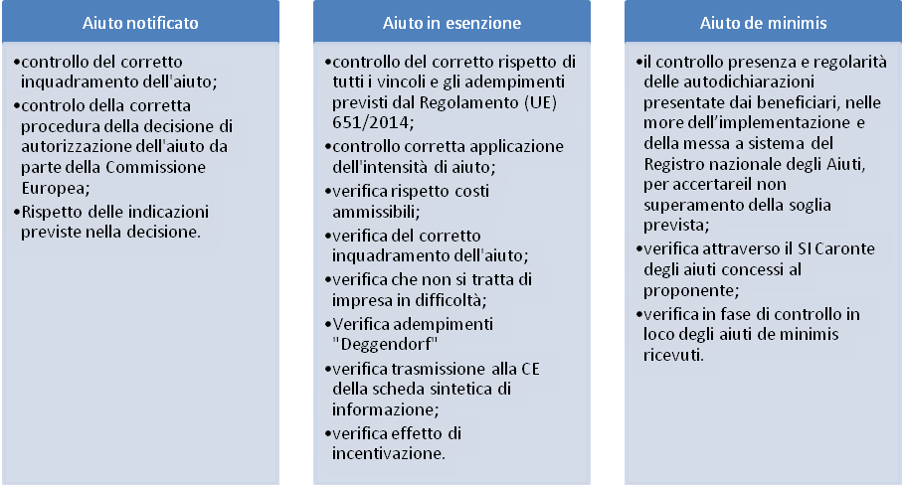
Il controllo degli Aiuti di Stato
Paragrafo 4.2 del Manuale
Al fine di verificare l'autodichiarazione sul de minimis, in fase di verifica delle procedure di selezione e quindi prima dell'erogazione dell'anticipo l'UMC/UC, fino all'entrata in pieno esercizio della banca dati sugli aiuti de minimis [in effetti il Registro Nazionale degli Aiuti è ormai operativo] a livello nazionale, procederà ad estrarre un campione casuale delle autodichiarazioni presentate per ciascun avviso, pari al 5% delle autodichiarazioni, ed effettuerà una apposita verifica attraverso il bilancio degli ultimi tre esercizi del soggetto per accertare il non superamento della soglia prevista

Slide 47
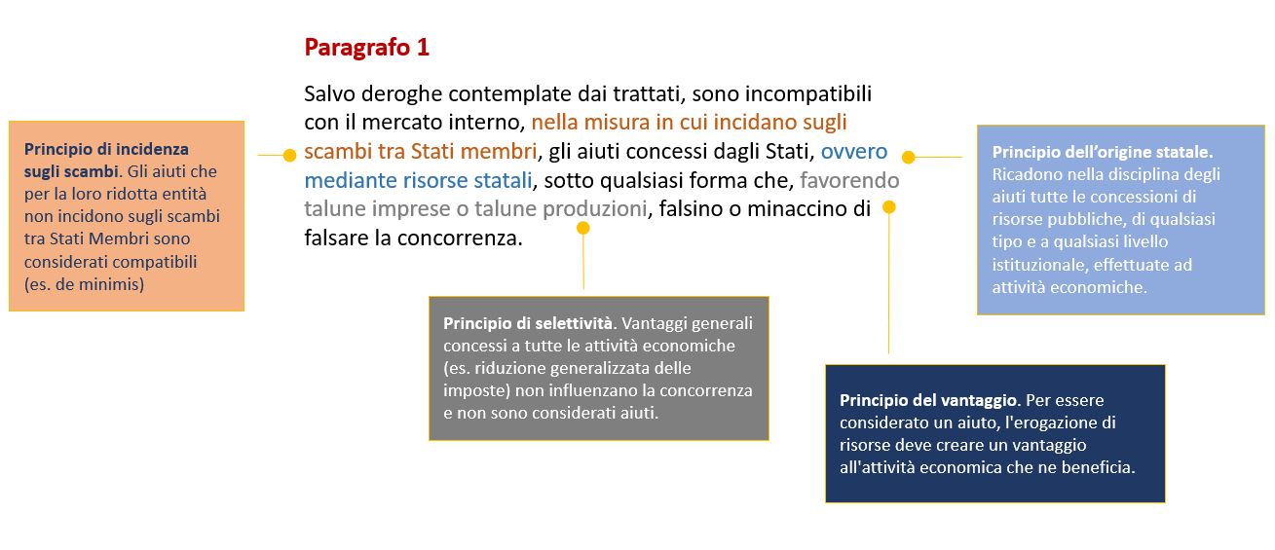
Attenzione alle operazioni che potrebbero costituire Aiuti di Stato
L’Articolo 107 del Trattato sul Funzionamento dell’Unione Europea

Slide 48
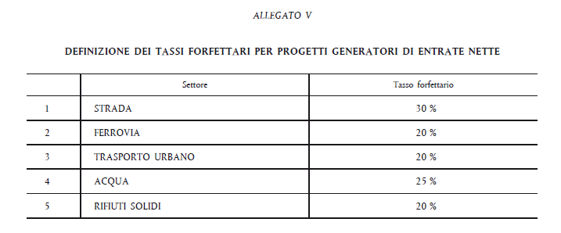
I Progetti Generatori di Entrate Nette
Paragrafo 4.3 del Manuale
Reg. 1303 / 2013 (RDC) Articolo 60 “Operazioni che generano entrate nette dopo il loro completamento”, comma 3 | 3. Le entrate nette potenziali dell'operazione sono determinate in anticipo tramite uno dei seguenti metodi, scelto dall'autorità di gestione per un settore, sottosettore o tipo di operazione: a) applicazione di una percentuale forfettaria di entrate nette per il settore o sottosettore applicabile all'operazione secondo la definizione di cui all'allegato V o in uno degli atti delegati di cui al secondo, terzo e quarto comma;

Slide 49
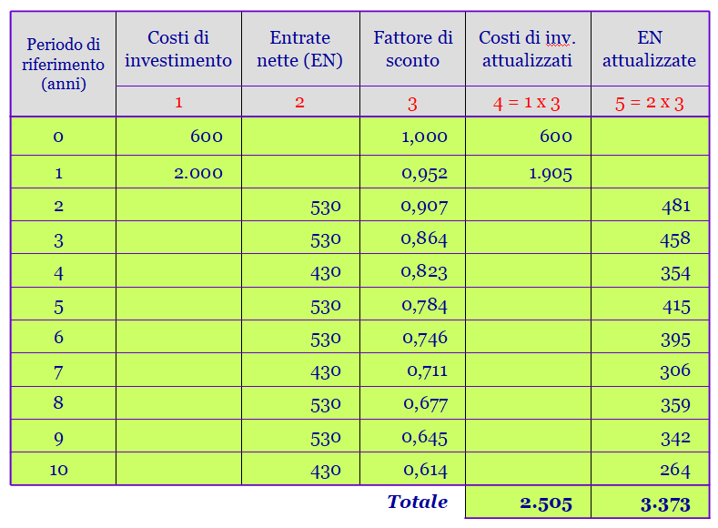
Reg. 1303 / 2013 (RDC) Articolo 60 “Operazioni che generano entrate nette dopo il loro completamento”, comma 3 | 3. […]; b) calcolo delle entrate nette attualizzate del funzionamento, tenendo conto del periodo di riferimento adeguato per il settore o sottosettore applicabile all'operazione, della redditività normalmente attesa per la categoria di investimento in questione, l'applicazione del principio "chi inquina paga" e, se del caso, di considerazioni di equità collegate alla prosperità relativa dello Stato membro o regione interessata.
I Progetti Generatori di Entrate
Esempio di calcolo del deficit di finanziamento

Slide 50
Reg. 1303 / 2013 (RDC) Articolo 60 “Operazioni che generano entrate nette dopo il loro completamento”, comma 6 | Qualora sia obiettivamente impossibile valutare le entrate in anticipo sulla base di uno dei metodi indicati ai paragrafi 3 o 5, le entrate nette generate entro i tre anni successivi al completamento di un'operazione o entro il termine per la presentazione dei documenti per la chiusura del programma fissata nelle norme specifiche di ciascun Fondo, se precedente, sono detratte dalla spesa dichiarata alla Commissione.
I Progetti Generatori di Entrate

Slide 51
La stabilità delle operazioni
Paragrafo 4.4 del Manuale
Reg. 1303 / 2013 Articolo 71 “Stabilità delle operazioni” | 1. Nel caso di un'operazione che comporta investimenti in infrastrutture o investimenti produttivi, il contributo fornito dai fondi SIE è rimborsato laddove, entro cinque anni dal pagamento finale al beneficiario o entro il termine stabilito nella normativa sugli aiuti di Stato, ove applicabile, si verifichi quanto segue: a) cessazione o rilocalizzazione di un'attività produttiva al di fuori dell'area del programma; b) cambio di proprietà di un'infrastruttura che procuri un vantaggio indebito a un'impresa o a un ente pubblico; c) una modifica sostanziale che alteri la natura, gli obiettivi o le condizioni di attuazione dell'operazione, con il risultato di comprometterne gli obiettivi originari. Gli importi indebitamente versati in relazione all'operazione sono recuperati dallo Stato membro in proporzione al periodo per il quale i requisiti non sono stati soddisfatti. Gli Stati membri possono ridurre il limite temporale definito al primo comma a tre anni, nei casi relativi al mantenimento degli investimenti o dei posti di lavoro creati dalle PMI.
Verifiche sul posto,
su base campionaria

Slide 52
La stabilità delle operazioni
Paragrafo 4.4 del Manuale
Reg. 1303 / 2013 Articolo 71 “Stabilità delle operazioni” | 2. Nel caso di un'operazione che preveda un investimento in infrastrutture ovvero un investimento produttivo, il contributo fornito dai fondi SIE è rimborsato laddove, entro dieci anni dal pagamento finale al beneficiario, l'attività produttiva sia soggetta a delocalizzazione al di fuori dell'Unione, salvo nel caso in cui il beneficiario sia una PMI. Qualora il contributo fornito dai fondi SIE assuma la forma di aiuto di Stato, il periodo di dieci anni è sostituito dalla scadenza applicabile conformemente alle norme in materia di aiuti di Stato.

Slide 53
Lo sviluppo sostenibile
Paragrafo 4.5 del Manuale
Temi e ambiti chiave
Verifica dell'applicazione delle Direttive pertinenti, a livello di Piani, programmi e progetti
Valutazione di Impatto Ambientale
Valutazione Ambientale Strategica (VAS)
Natura, biodiversità ed habitat
Acque
Rifiuti
Accessibilità dell'informazione

Slide 54
Parità fra uomini e donne e non discriminazione
Paragrafo 4.6 del Manuale
Temi chiave
Integrazione della prospettiva di genere
Presenza di misure contro la discriminazione

Slide 55
Informazione e comunicazione
Paragrafo 4.7 del Manuale
Ambiti di controllo
Esistenza e completezza dei contenuti della Strategia di Comunicazione
Esistenza e completezza dell'elenco delle operazioni
Adeguatezza delle caratteristiche tecniche degli interventi di informazione e pubblicità (bandi di gara, circolari, pubblicazioni, manifesti, seminari, ecc.)
Rispetto degli obblighi di informazione e pubblicità da parte dei beneficiari

Slide 56
Informazione e comunicazione
Paragrafo 4.7 del Manuale
Le responsabilità dei beneficiari
Informazione sul finanziamento | Emblema UE
 | Riferimento al fondo europeo
Durante l'operazione | Descrizione dell'operazione sul web
 | Poster (<500.000 euro)
 | Cartellone (>500.000 euro)
Dopo il completamento | Targa permanente

Slide 57
Operazioni finanziate mediante costi semplificati
Paragrafo 4.8 del Manuale
Reg. 1303 / 2013 Articolo 67 “Forme di sovvenzioni e assistenza rimborsabile” | 1. Le sovvenzioni e l'assistenza rimborsabile possono assumere una delle seguenti forme: a) rimborso dei costi ammissibili effettivamente sostenuti e pagati unitamente, se del caso, a contributi in natura e ammortamenti; b) tabelle standard di costi unitari; c) somme forfettarie non superiori a 100.000 euro di contributo pubblico; d) finanziamenti a tasso forfettario, calcolati applicando una determinata percentuale a una o più categorie di costo definite. Le norme specifiche di ciascun Fondo possono limitare le forme di sovvenzione o di assistenza rimborsabile applicabile a determinate operazioni.

Slide 58
Operazioni finanziate mediante costi semplificati
Paragrafo 4.8 del Manuale
Reg. 1303 / 2013 Articolo 67 “Forme di sovvenzioni e assistenza rimborsabile” | 5. Gli importi […] sono stabiliti in uno dei seguenti modi: a) un metodo di calcolo giusto, equo e verificabile, basato: i) su dati statistici o altre informazioni oggettive; ii) su dati storici verificati dei singoli beneficiari; o iii) sull'applicazione delle normali prassi di contabilità dei costi dei singoli beneficiari; b) conformemente alle norme di applicazione delle corrispondenti tabelle di costi unitari, somme forfettarie e tassi forfettari applicabili nelle politiche dell'Unione per tipologie analoghe di operazioni e beneficiari; c) conformemente alle norme di applicazione delle corrispondenti tabelle di costi unitari, somme forfettarie e tassi forfettari applicati nell'ambito di meccanismi di sovvenzione finanziati interamente dallo Stato membro per una tipologia analoga di operazione e beneficiario; d) tassi previsti dal presente regolamento o dalle norme specifiche di ciascun fondo. e) metodi specifici per determinare gli importi stabiliti conformemente alle norme specifiche di un fondo.

Slide 59
Operazioni finanziate mediante costi semplificati
Paragrafo 4.8 del Manuale
Condizioni di base | Definizione e pubblicazione
 | Assenza appalti pubblici
 | Forma di sostegno
 | Contributo massimo
Correttezza calcolo | Metodo riconosciuto
Forma di rimborso | Applicazione articoli 67-68 RDC

Slide 60
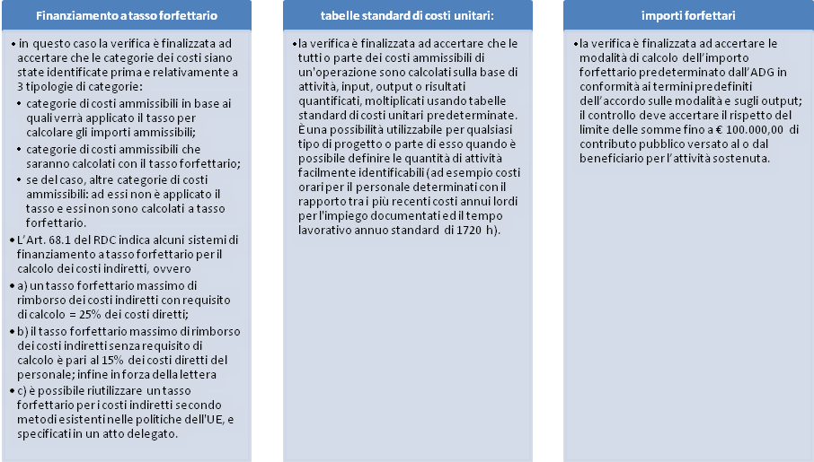
Operazioni finanziate mediante costi semplificati
Paragrafo 4.8 del Manuale
Verifica delle forme di rimborso

Slide 61
Verifica degli Indicatori
Paragrafo 4.9
Le verifiche di gestione devono garantire, sulla base dei dati riferiti dai beneficiari a livello di operazione, che i dati aggregati sugli indicatori e i valori target a livello di priorità di investimento, di priorità o di programma, siano puntuali, completi e affidabili. Nel corso delle verifiche vengono pertanto controllati i requisiti chiave che riguardano la raccolta, la conservazione e la qualità dei dati.
Requisiti che riguardano la raccolta, la conservazione e la qualità dei dati.
Progressi realizzati per il raggiungimento degli indicatori (al momento delle domande di rimborso)
Presenza delle informazioni pertinenti sugli indicatori e verifica dei livelli conseguiti (al rimborso finale)

Slide 62
Strumenti finanziari
Paragrafo 4.10
Esempi di punti di controllo:
Valutazione ex ante
Opzioni di attuazione
Elementi della progettazione dello strumento
Accordo di finanziamento
Presenza del cofinanziamento
Gestione degli Aiuti di Stato
Conformità dell'accordo
Attuazione della strategia di investimento
Attuazione del programma di attività
Costi di gestione
Monitoraggio e rendicontazione
Gli strumenti finanziari (SF) sono misure di sostegno finanziario dell'Unione fornite a titolo complementare dal bilancio per conseguire uno o più obiettivi strategici specifici dell'Unione. Tali strumenti possono assumere la forma di investimenti azionari o quasi-azionari, prestiti o garanzie, o altri strumenti di condivisione del rischio, e possono, se del caso, essere associati a sovvenzioni.

Slide 63
Strumenti finanziari
Paragrafo 4.10
Reg. 1303 / 2013 Articolo 2 “Definizioni”, punti 9 e 10 | […] nel contesto degli strumenti finanziari, un'operazione è costituita dai contributi finanziari di un programma agli strumenti finanziari e dal successivo sostegno finanziario fornito da tali strumenti finanziari; […] nel quadro degli strumenti finanziari [… il beneficiario] è l'organismo che attua lo strumento finanziario ovvero, se del caso, il fondo di fondi
Articolo 37 “Strumenti finanziari”, commi 1 e 2 | 1. […] Gli strumenti finanziari sono attuati per sostenere investimenti che si prevede siano finanziariamente sostenibili e non diano luogo a un finanziamento sufficiente da fonti di mercato. 2. Il sostegno di strumenti finanziari è basato su una valutazione ex ante che abbia fornito evidenze sui fallimenti del mercato o condizioni di investimento subottimali, nonché sul livello e sugli ambiti stimati della necessità di investimenti pubblici, compresi i tipi di strumenti finanziari da sostenere. Tale valutazione ex ante comprende […]

Slide 64
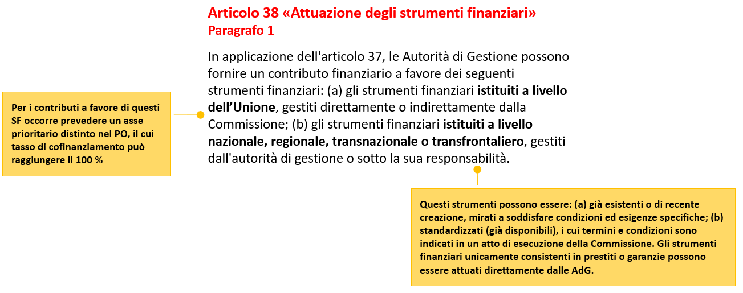
Strumenti finanziari
Paragrafo 4.10

Slide 65
Le spese ammissibili

Slide 66
I principi generali sull'ammissibilità
Paragrafo 5.1
Effettività
Legittimità
Prova documentale
Tracciabilità
Pertinenza
Localizzazione
Non cumulabilità
Stabilità
Temporalità

Slide 67
Qual è il principio violato?
Esercizio
 | EFF | LEG | TEM | DOC | TRA | PER | LOC | CUM | STA
Una spesa superiore a 100 euro viene effettuata con carta di credito personale |  |  |  |  | *
Un'operazione di partecipazione ad una fiera all'estero non avvantaggia l'area del programma |  |  |  |  |  |  | *
Fattura priva di dicitura di annullo o senza dichiarazione di impegno in caso di fattura elettronica |  |  |  |  |  |  |  | *
Rilocalizzazione dell'attività produttiva di una PMI beneficiaria di aiuti entro tre anni |  |  |  |  |  |  |  |  | *
L'anticipazione relativa ad un aiuto di Stato viene coperta dalle spese dopo cinque anni |  |  |  | *

Slide 68
Qual è il principio violato?
Esercizio
 | EFF | LEG | TEM | DOC | TRA | PER | LOC | CUM | STA
Spesa con una inerenza specifica ma non esclusiva, senza un calcolo verificabile di attribuzione |  |  |  |  |  | *
Spesa relativa ad un'operazione approvata attraverso un'errata applicazione dei criteri di ammissibilità |  | *
Spesa non registrata contabilmente in conformità con la normativa di settore e i principi contabili | *
Spesa sostenuta dopo la data di conclusione dell'operazione definita nel disciplinare |  |  | *
Cambio di proprietà di una infrastruttura che procuri un vantaggio indebito a un'impresa |  |  |  |  |  |  |  |  | *

Slide 69
Le informazioni sull'ammissibilità delle categorie di spesa
Paragrafi 5.2 − 5.15
Identificazione del bene o servizio (in che consiste?)
Criteri e condizioni per definire la pertinenza della spesa
Criteri per una corretta definizione del valore della spesa
Criteri per escludere il cumulo di finanziamenti

Slide 70
Le categorie di spesa
Paragrafi 5.2 − 5.15
Ammortamento Articolo 69, c. 2 RDC
Contributi in natura Articolo 69, c. 1 RDC
Premi
Spese connesse al credito di imposta
Spese connesse all'esonero contributivo
Spese generali
Oneri fin. e di altro genere e spese legali
Acquisto di materiale usato
Acquisto di terreni
Acquisto di edifici
IVA, oneri e altre imposte e tasse Articolo 69, c. 3 RDC
Locazione finanziaria
Spese connesse alle singole operazioni
Personale
Spese di viaggio
Investimenti
Investimenti infrastrutturali
Spese di progettazione
Servizi esterni
Spese per riunioni
Informazione e comunicazione
Spese autorità pubbliche per l'operazione

Slide 71
Dichiarazione di affidabilità di gestione e sintesi annuale

Slide 72
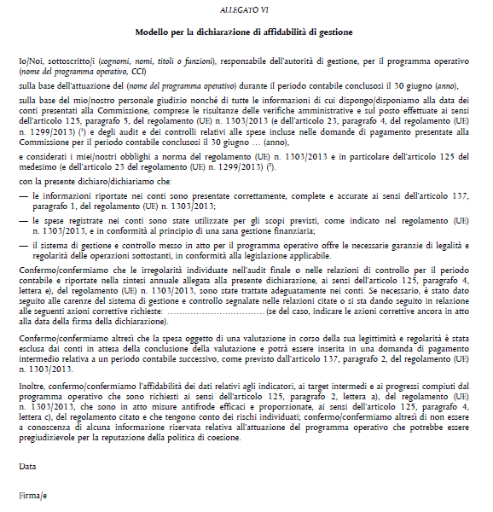
La Dichiarazione di affidabilità di gestione
Articoli 125 e 138 del RDC
L'Articolo 125 paragrafo 4 lettera e) e l'art. 138 lettera b) del RDC introducono la presentazione della dichiarazione di affidabilità di gestione fra i compiti dell'AdG.
La dichiarazione viene presentata secondo il formato dell'Allegato VI del Regolamento di esecuzione n. 207/2015 e viene presentata alla Commissione Europea annualmente entro il 15 febbraio

Slide 73
I contenuti della Dichiarazione
La Dichiarazione di gestione è redatta dall'AcAdG, a seguito del completamento di una serie di attività da parte dei Centri di Responsabilità (CdR), che comprende l'attestazione di regolarità e la messa a disposizione di tutte le informazioni necessarie, ciascuno per le parti di propria competenza.
Le informazioni riportate nei conti sono presentate correttamente, sono complete e accurate
Le spese registrate nei conti sono state utilizzate per gli scopi previsti, e in conformità al principio di una sana gestione finanziaria
Il SIGECO offre le necessarie garanzie di legalità e regolarità delle operazioni sottostanti, in conformità alla legislazione applicabile
Le irregolarità individuate nell'audit finale o nelle relazioni di controllo per il periodo contabile e riportate nella sintesi annuale sono state trattate adeguatamente nei conti annuali
La spesa oggetto di una valutazione in corso della sua legittimità e regolarità è stata esclusa dai conti in attesa della conclusione della valutazione
I dati relativi agli indicatori, ai target intermedi e ai progressi compiuti dal PO sono affidabili
Sono in atto misure antifrode efficaci e proporzionate, che tengono conto dei rischi individuati

Slide 74
La Sintesi Annuale
Articoli 125 e 138 del RDC
L'articolo 125, paragrafo 4, lett. e) del RDC stabilisce che l'AdG deve predisporre una “Sintesi annuale”, fornendo un riepilogo delle relazioni finali di revisione contabile e dei controlli effettuati nell'anno, compresa un'analisi della natura e della portata degli errori e delle carenze individuati nei sistemi, come anche le azioni correttive avviate o programmate.
La sintesi delle relazioni di audit dell'AdA riguarda:
a) la natura e portata degli errori e delle carenze identificate dall'AdA nell'ambito del SIGECO, comprendente anche un'analisi della natura e della portata degli errori e delle carenze individuate, compresa l'identificazione dei problemi di carattere sistemico, delle relative raccomandazioni. e dell'impatto finanziario, nonché del parere di audit
b) le azioni correttive adottate o previste, con particolare riferimento al riepilogo del follow-up delle raccomandazioni di audit comprende le misure correttive per le carenze individuate, il loro stato di attuazione e l'importo delle rettifiche finanziarie effettuate o previste, se del caso

Slide 75
La Sintesi Annuale
Articoli 125 e 138 del RDC
L'articolo 125, paragrafo 4, lett. e) del RDC stabilisce che l'AdG deve predisporre una “Sintesi annuale”, fornendo un riepilogo delle relazioni finali di revisione contabile e dei controlli effettuati nell'anno, compresa un'analisi della natura e della portata degli errori e delle carenze individuati nei sistemi, come anche le azioni correttive avviate o programmate.
La sintesi sui controlli di I livello riguarda:
a) il riepilogo dei controlli amministrativi effettuati
b) il riepilogo dei controlli in loco effettuati
c) l'elencazione della natura e della portata degli errori e delle eventuali carenze riscontrate nei controlli, con distinzione tra errori/irregolarità a livello di singola operazione o a livello sistemico
d) le azioni correttive previste e /o adottate

Slide 76
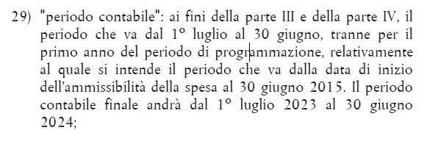
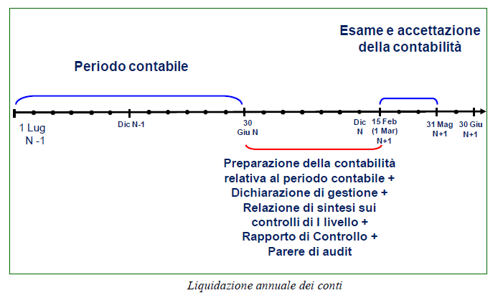
Il periodo contabile
Articolo 2, punto 29 del RDC

Slide 77
Appendici

Slide 78
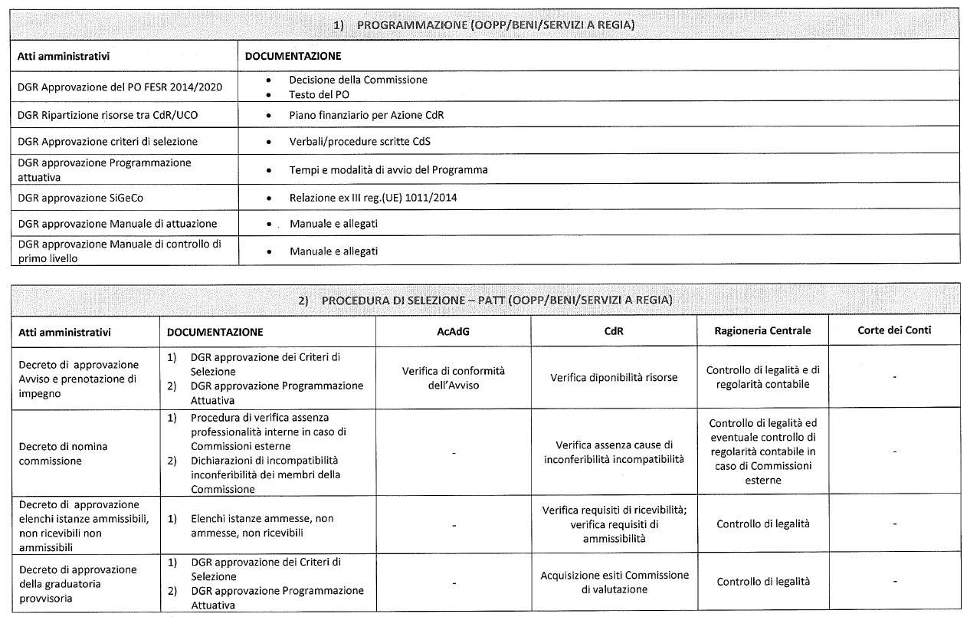
Il formato delle piste di controllo
Le piste di controllo 2014-2020 hanno una forma tabellare e non più grafica come in passato.
Esse sono divise in quadri relativi alle fasi di realizzazione delle diverse Azioni del Programma (programmazione, selezione, attuazione, circuito finanziario), identificando gli atti amministrativi necessari, la documentazione correlata ed i soggetti che svolgono attività associate a questi atti

Slide 79
Richiami sul tema delle irregolarità
1) Il trattamento delle irregolarità è normato dalle «Linee guida per la gestione e la correzione delle irregolarità» del PO FESR Sicilia 2014 - 2020
2) Qualunque atto lesivo degli interessi finanziari della Comunità è innanzitutto una irregolarità, nell'ambito della quale va anche ricompreso l'esito di una eventuale condotta fraudolenta
3) Nel caso di semplici irregolarità trovano applicazione misure correttive di tipo amministrativo, nel caso di irregolarità intenzionali (frodi) sanzioni amministrative, nel caso di frodi gravi trovano applicazioni sanzioni penali
4) L'individuazione e l'adozione di specifiche misure di lotta alle frodi è garantita dall'AcAdG, per il tramite dell'Area 7 - Controlli, repressione frodi comunitarie e chiusura dei programmi operativi che coordina le attività del Gruppo di autovalutazione del rischio di frodi
5) L'OLAF (Ufficio europeo per la lotta antifrode) ha sviluppato il sistema informatico IMS (Irregularities Management System) per consentire alle amministrazioni che gestiscono fondi comunitari di redigere e presentare rapporti di irregolarità (comunicazioni)

Slide 80
Richiami sul tema delle irregolarità
6) Vanno comunicate all'OLAF, tramite la Presidenza del Consiglio dei Ministri (che è il manager del sistema per l'Italia), le irregolarità superiori ai 10.000 euro
7) Le irregolarità possono essere individuate dal CdR, dalla GdF o dall'AdA, dando luogo a procedimenti differenziati. Le UMC compilano le schede OLAF
8) Il CdR mette in atto le azioni di propria competenza finalizzate al recupero delle eventuali somme indebitamente pagate di cui viene a conoscenza, direttamente o mediante la segnalazione di altri soggetti
9) Lo scopo delle correzioni o “rettifiche finanziarie” è quello di ripristinare una situazione nella quale il 100% delle spese dichiarate ai fini del cofinanziamento dei Fondi SIE siano conformi alla normativa nazionale e comunitaria applicabile.

Slide 81
Raffaele Colaizzo
r.colaizzo@tiscali.it

